Slide 1
T-Resonator Builder
Last Update: 27/04/2021
J.Hillairet

Slide 2

Mode d’emploi (1/)
https://mybinder.org/v2/gh/jhillairet/tresonator_window/HEAD?filepath=resonator_builder.ipynb
Cliquer sur le lien ci-dessus, cela devrait afficher qq chose comme ça:

Slide 3
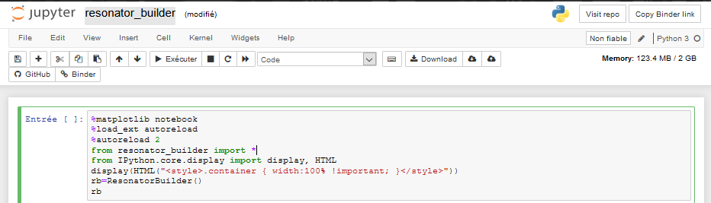
Mode d’emploi (1/)
https://mybinder.org/v2/gh/jhillairet/tresonator_window/HEAD?filepath=resonator_builder.ipynb
Après qq secondes (minutes?), on doit voir:
Si le rond est noir, le calcul est en cours
Cliquer sur “Executer”

Slide 4
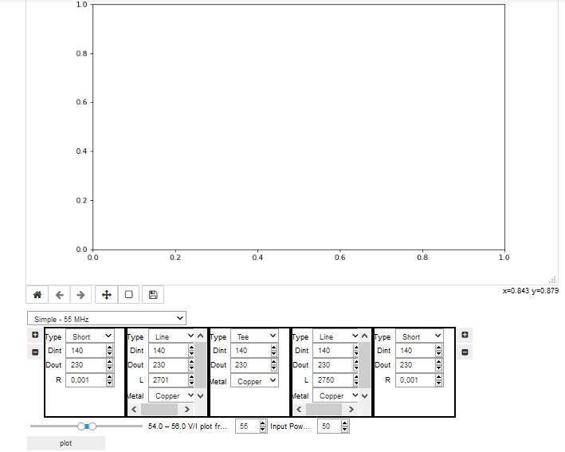
Mode d’emploi (2/
L’interface permet d’ajouter 3 types de sections:
Court-circuit
Ligne
T
Le S11 et les tensions/courants ne seront calculées que si le circuit est “valide”:
1 seul T
2 court-circuit aux extremités
Paramètres d’une section (type, diamètres, longueur, etc)
Configuration prédéfinies
Ajouter/Supprimer une section à gauche
Ajouter/Supprimer une section à droite
Tracer les résultats (à priori seulement lors de la 1ère utilisation)

Slide 5
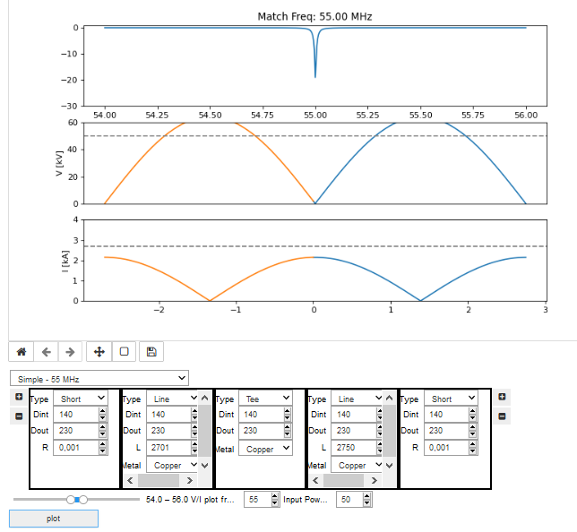
Mode d’emploi (3/
Le graph se met à jour dès qu’on modifie une valeur
Une fois que l’on a clique dans une boite du genre :
On peut utiliser les flèches (haut/bas) pour augmenter/diminuer la valeur, et voir (presque) instantanément le résultat
Ex: changez une longueur de ligne L, vous verrez la fréquence de resonance changer
S11 vs frequence
V vs length
I vs length
Bande de fréquence pour le calcul du S11
Fréquence et puissance le calcul de V & I

Slide 6
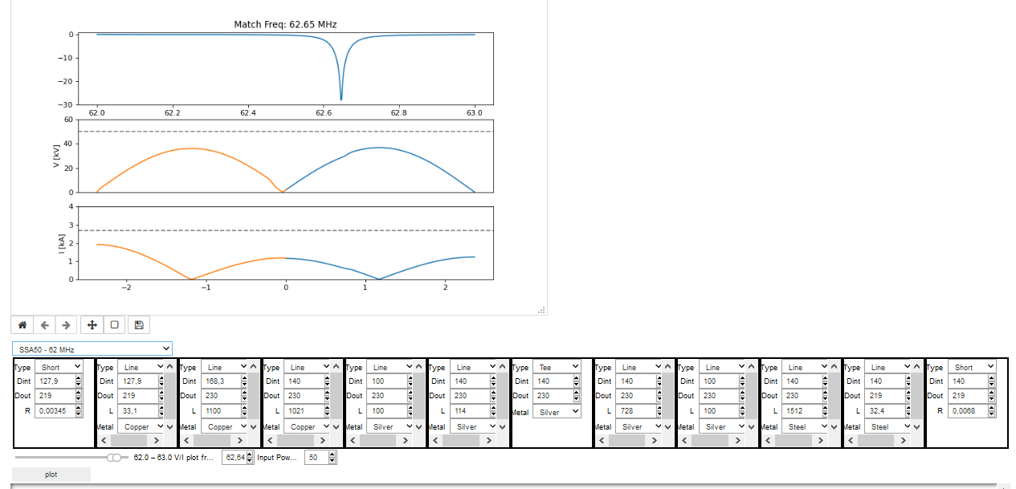
Mode d’emploi (4/)
Exemple un peu plus complexe: configuration SSA50
On peut jouer sur les différents diamètres, longueur de lignes, matériaux et impedances de fin de ligne pour voir l’effet
Si rien ne se passe, surveillez l’icone:
Elle indique si le calcul est en cours
PS: c’est plus rapide sur un PC que sur le web, mais là il n’y a rien besoin d’installer

Slide 7
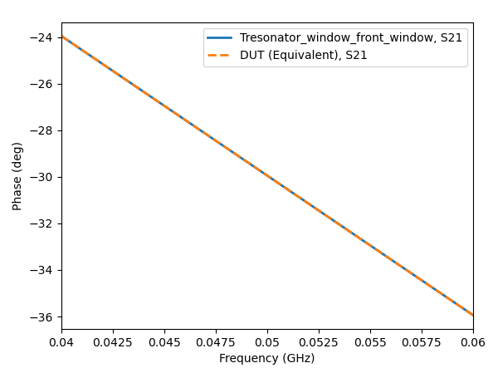
Approximations
Hypothesis
Transmission line theory
Taking loss into account
Negligible DUT Return Loss → model DUT as a Coaxial line
The DUT can be approximated as a 140/195 coaxial line which length is chosen to best fit the DUT S₂₁ phase delay
leads to a 498,8 mm length (NB: Window length 450mm)

